Slide 1
九年级物理上 新课标 [人]
第十五章 电流和电路
第1节 两种电荷

Slide 2

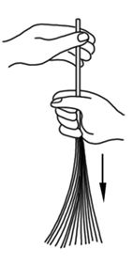
问题思考
学 习 新 知
【演示实验】如图所示,展示一个塑料捆扎绳,用小刀划成细丝状,用手捋几次,你会发现什么现象?能把塑料捆扎绳梳理整齐吗?
回答:不能，捋的次数越多反而越散.
为什么越理越乱呢?从这节课开始,我们就进入电的世界,认识有关电学的知识.

Slide 3
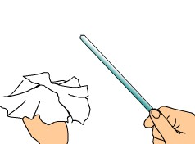
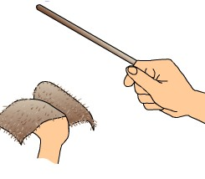
一、摩擦起电
通过摩擦使物体带电的方法叫做摩擦起电。
被丝绸摩擦的玻璃棒能吸轻小物体说明带电；
被毛皮摩擦的橡胶棒能吸轻小物体说明带电。

Slide 4
结论：
一些物体被摩擦后，能够吸引
轻小物体，人们把这种现象称为物
体带了电，或者说带了“电荷”。
1.摩擦起电：用摩擦的方法使物体带电，叫摩擦起电。
2.带电体的性质:带电体能吸引轻小物体。
注：使物体带电的方法:
1.摩擦起电 2.接触起电 3.感应起电

Slide 5

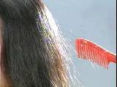
3.生活中的摩擦起电现象

Slide 6
在干燥的秋冬季节，晚上脱毛衣时会发现一些小火花，并伴有“啪啪”的响声，这是由于脱毛衣时因 起电，发生 的缘故。
摩擦
摩擦起电

Slide 7
电视机的荧光屏上经常粘有灰层，这是因为电视机工作时，屏幕上有 ，而具有了 的性质。
静电
吸引轻小物体

Slide 8
二.两种电荷
玻璃棒与丝绸摩擦
橡胶棒与毛皮摩擦
无论用什么方法使物体带电，物体所带电荷，或者与丝绸摩擦过的玻璃棒带的电荷相同，或者与毛皮摩擦过的橡胶棒带的电荷相同。

Slide 9
1.大量的事实使人们认识到：自然界只有两种电荷。（正电荷、负电荷）
（1）正电荷：用丝绸摩擦过的玻璃棒上带的电荷叫做正电荷；
（2）负电荷：用毛皮摩擦过的橡胶棒上带的电荷叫做负电荷。
小结：玻 正 橡 负
注：1、同种物质组成的物体摩擦时不会带电
2、相互摩擦的两个物体一定带等量的异种电荷

Slide 10
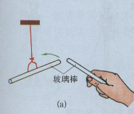
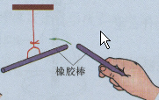
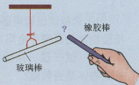
电荷间相互作用的规律：
描述所观察的现象

Slide 11

2.电荷间相互作用的规律：
排斥
同种电荷相互 ，
吸引
异种电荷相互 。

Slide 12
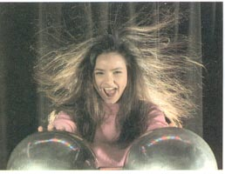
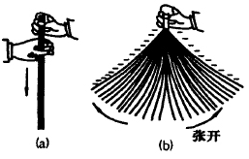
同种电荷相互排斥的应用
带电的头发飘起来
散开的塑料绳越捋越开

Slide 13
1．电荷量
三、电荷量与验电器
(１).定义：电荷的多少叫做电荷量，简称电荷。
符号：Q
(２).单位：电荷的单位为库仑，简称库，
符号是C。
一根摩擦过的玻璃棒或橡胶棒所带的
电荷，大约只有10⁻⁷C。一片雷雨云带电的
电荷，大约有几十库仑。

Slide 14
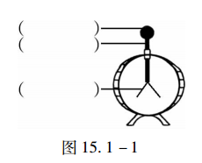
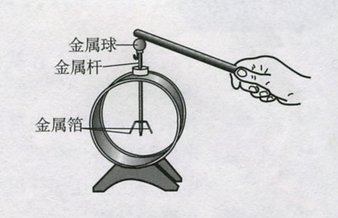
2、验电器
金属球
金属杆
金属箔

Slide 15
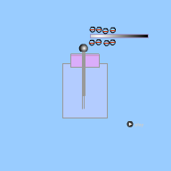
原理：同种电荷互相排斥。

Slide 16
2、验电器
(1)、构造：金属球、金属箔、金属杆
(2)、作用：检验物体是否带电。
(3)、原理：同种电荷互相排斥。
(且所带电荷量越多金属箔
张开的角度越大)。
(4)、检验方法：让物体接触验电器的
金属球若金属箔片张开，说
明物体 带了电。

Slide 17
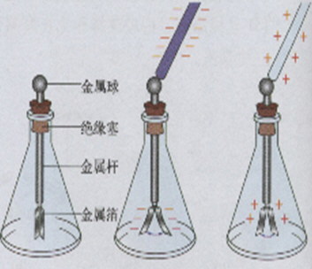
交流与讨论
（1）.试一试，用验电器怎样检验物体是否带电？
(2).用验电器还能粗略比较物体带电的多少吗？

Slide 18
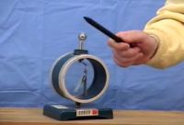
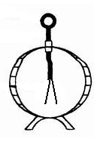
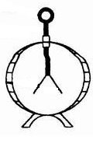
箔片张开角度不同
想一想：从验电器张角的大小我们可以看出什么？
所带电荷的多少不同。

Slide 19
小结：检验物体是否带电的方法
1、用验电器来检验。
2、能否吸引轻小物体。
3、电荷之间相互作用的性质。

Slide 20

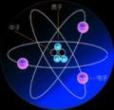
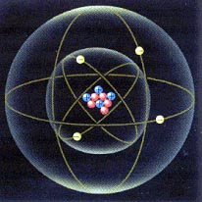
四、原子及其结构
1、原子的结构:

Slide 21
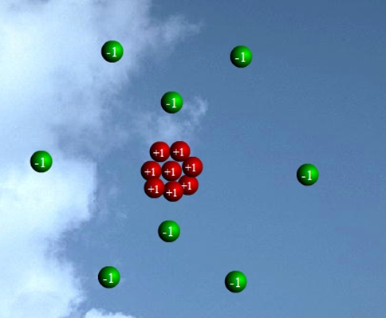
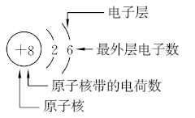
原子核
电子
原子是由原子核（比电子质量大得多不易移动）和核外电子（绕核运动）组成的。原子核带正电，核外电子带负电。（原子核是由质子和中子组成的，质子带正电，中子不带电。）

Slide 22
2.元电荷
电子是带有最小电荷的粒子。人们把最小电荷叫做元电荷，常用符号e表示。
e=1.6×10⁻¹⁹C
任何带电体所带电荷量都是e的整数倍。

Slide 23
3.摩擦起电的原因：
①不同物质的原子核束缚电子的本领不同．
②束缚能力弱的失去电子：带正电荷
束缚能力强的得到电子：带负电荷
摩擦起电的实质是：
电子从一个物体转移到另一个物 体上，并不是摩擦创造了电荷．

Slide 24
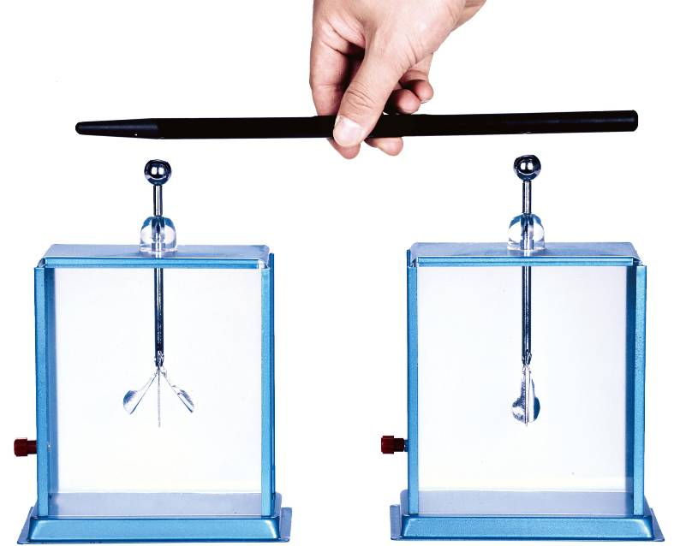
五、导体和绝缘体
1．实验研究
实验1：
用橡胶棒连接验电器
A
B
实验现象
验电器A、B金属箔的张角没有变化。
实验分析
验电器A的电荷量没有变化，验电器B仍不带电。

Slide 25
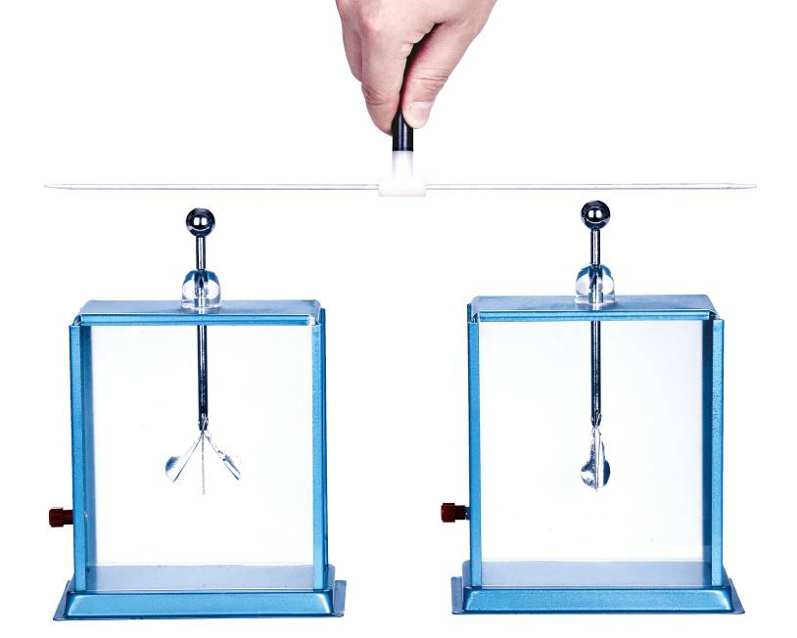
实验2：
用金属棒连接两验电器
实验现象
验电器A的金属箔张开的角度减小，B的金属箔由闭合变为张开。
实验分析
A
B
验电器B上也带了电。
有一部分电荷通过金属棒
从A移动到了B，电荷发生了定向移动。
实验结论
电荷在金属中可以定向移动， 说明金属是可以导电的。

Slide 26
1.导体：容易导电的物体叫做 。
例如：
2.绝缘体：不容易导电的物体叫做
例如： 。
3.自由电子：（35页）
金属导电靠 移动。
导体
金属、人体、大地、石墨、食盐水溶液等
绝缘体
橡胶、玻璃、塑料、陶瓷等
自由电子

Slide 27
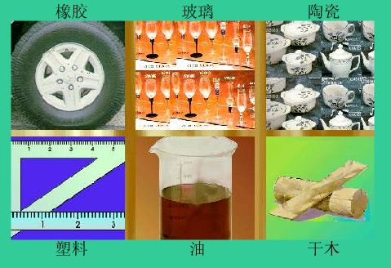
绝缘体
常见的绝缘体

Slide 28
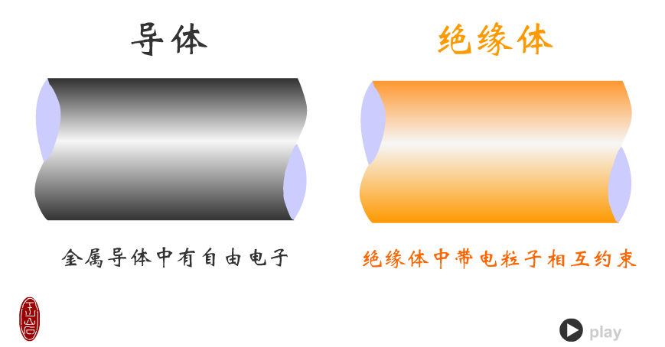
4导体容易导电绝缘体不容易导电的原因：
金属导体为例：
导体容易导电
导
导
导
导
导
导

Slide 29
导体容易导电是因为导体内有大量的自由电荷；绝缘体不容易导电是因为绝缘体内几乎没有自由电荷.

Slide 30
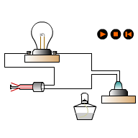
注意：导体与绝缘体之间没有绝对的界线。

Slide 31
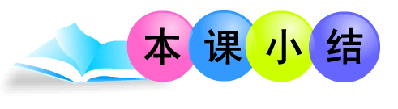
1.摩擦起电.
2.两种电荷:正电荷、负电荷.
3.电荷间的相互作用:同种电荷相互排斥,异种电荷相互吸引.
4.原子及其结构:原子是由原子核(带正电荷)和核外电子(带负电荷)组成的.
5.导体与绝缘体:善于导电的物体叫导体,导体内有大量的自由电荷.不善于导电的物体叫绝缘体,绝缘体内几乎没有自由电荷.

Slide 32
检测反馈
1.中央电视台的“三星智力快车”节目介绍说,蜜蜂飞行与空气摩擦产生静电,因此蜜蜂在飞行中就可以吸引带正电的花粉,以下说法正确的是 ( )
A.蜜蜂带负电 B.蜜蜂带正电
C.空气不带电 D.空气带负电
A
解析:由于蜜蜂飞行与空气摩擦产生静电,蜜蜂在飞行中就可以吸引带正电的花粉,根据异种电荷互相吸引,同种电荷互相排斥的规律,蜜蜂带负电.故选A.

Slide 33
2.有一个带正电的物体,吸引一个轻小物体,则该轻小物体 ( )
A.一定带正电
B.可能带正电,也可能不带电
C.一定带负电
D.可能带负电,也可能不带电
D
解析:带正电的物体靠近带负电的轻小物体时,会出现相互吸引现象;带正电的物体靠近不带电的轻小物体时,也能出现吸引现象.所以该轻小物体可能带负电,也可能不带电.故选D.

Slide 34
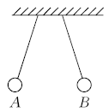
3.用丝绸摩擦过的玻璃棒带
电,用它去接触轻质小球A后,小球A再与轻质小球B靠近,出现如图所示的现象,则B球带 电.
正
正
解析:用丝绸摩擦过的玻璃棒带正电,用它去接触轻质小球A后,小球A带上正电荷.球A再与轻质小球B靠近,由图可知,A,B两球相互排斥,它们带同种电荷,由于A带正电,则B球带正电.

Slide 35
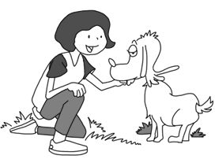
4.摩擦起电并不是创造了电荷,只是电荷从一个物体转移到另一个物体使正负电荷 ,如图所示,小女孩用橡胶棒去摩擦动物的皮毛后,橡胶棒带上了 电.
分开
负
解析:当两种不同的物质相互摩擦时,束缚电子能力强的得到电子,束缚电子能力弱的失去电子.所以摩擦起电实质上并不是创造了电荷,只是电子从一个物体转移到另一个物体,使正负电荷分开.小女孩用橡胶棒去摩擦动物的皮毛后,橡胶棒得到电子带上了负电.

